Slide 1

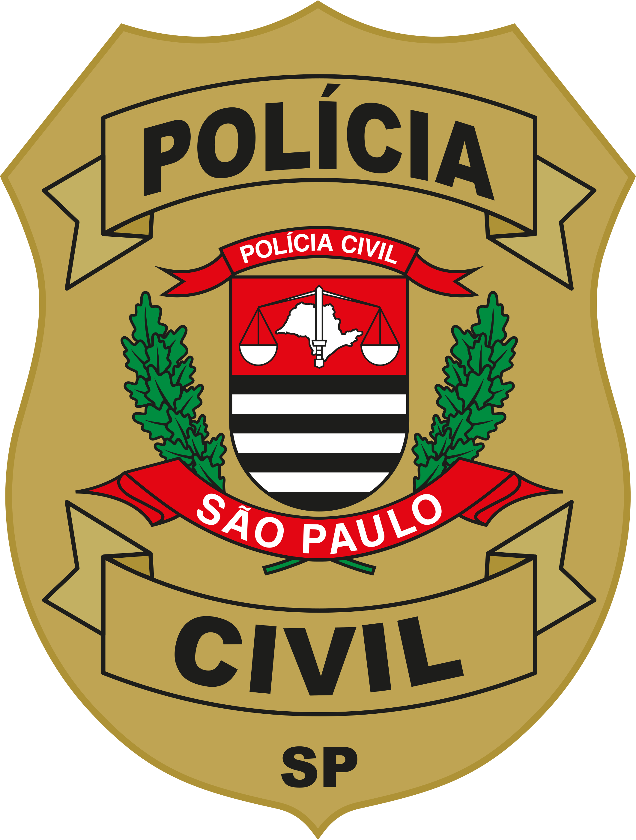


SENASP · MINISTÉRIO DA JUSTIÇA E SEGURANÇA PÚBLICA
SIMIA-Verde
Sistema Integrado de Monitoramento, Inteligência
Ambiental e Instrução Forense de Queimadas
Do foco de calor ao laudo pericial, com rastreabilidade criptográfica
POLÍCIA MILITAR · CORPO DE BOMBEIROS · POLÍCIA CIVIL · POLÍCIA CIENTÍFICA — ESTADO DE SÃO PAULO
Notes:
Abertura. O SIMIA-Verde cobre a cadeia completa: detecção orbital, análise, laudo pericial e custódia da prova.

Slide 2
Por que o sistema existe
A prova de um incêndio criminoso se dissipa em horas — o dado orbital, não
24h
375 m
3
Janela típica em que
vestígios de campo se perdem
Resolução do sensor VIIRS,
disponível em tempo quase real
Sistemas orbitais independentes
para validação cruzada
O que o sistema entrega
✓
Materialidade
✓
Autoria
Convergência de detecções orbitais: houve fogo, onde e quando
Identificação do imóvel rural atingido para intimação do responsável
✓
Tempestividade
✓
Validade jurídica
Diretrizes de combate enquanto a ocorrência ainda está ativa
Cadeia de custódia com hash SHA-256 reproduzível por terceiros
Notes:
O diferencial não é detectar fogo — outros sistemas fazem isso. É transformar a detecção em peça que instrui inquérito.

Slide 3
Quatro atribuições, um mesmo dossiê
Cada corporação consome a mesma base de dados sob a ótica da sua competência legal
Polícia Judiciária
Perícia Criminal
Polícia Civil
Polícia Científica
Instrução de inquérito, nexo causal e identificação de autoria a partir do cadastro rural.
Laudo pericial com rastreabilidade, modelo de dispersão e validação criptográfica.
Combate e Salvamento
Fiscalização Ambiental
Corpo de Bombeiros · PMESP
Polícia Militar Ambiental
Planejamento de combate, velocidade de propagação e segurança da guarnição.
Fiscalização em campo, queima autorizada e sobreposição com áreas protegidas.
Um único processamento alimenta as quatro visões — não há retrabalho entre as corporações.
Notes:
Em São Paulo, Corpo de Bombeiros e Policiamento Ambiental integram a PMESP — por isso o mesmo brasão aparece duas vezes, em atribuições distintas.

Slide 4
O fluxo operacional em seis etapas
Da coordenada do foco à peça assinada — as próximas telas detalham cada etapa
1
Ingestão
2
Satélites
3
Mapa tático
Coordenada, UTM ou
foco orbital selecionado
SIPAM, INPE e NASA
em validação cruzada
Propagação elíptica e
ponto provável de ignição
4
Laudo P4
5
Diretrizes
6
Custódia
Sete seções com
confiabilidade por camada
Recomendações por força
em linguagem de comando
Hash SHA-256 e livro
imutável de eventos
Notes:
O operador percorre as seis abas na ordem. Cada etapa enriquece o mesmo dossiê.

Slide 5
1. Ingestão da ocorrência
Quatro formas de entrada, uma única estrutura de dossiê
1
Coordenada decimal
Latitude e longitude WGS84 com seis casas decimais
Enriquecimento automático
Ao confirmar a coordenada, o sistema consulta as fontes externas e monta o dossiê:
2
Coordenada UTM
Fuso, hemisfério, easting e northing — conversão automática
Município, UF e comarca competente
Conversão UTM / SIRGAS 2000
Meteorologia do instante do fato
Focos orbitais no raio de 35 km
Incidência em Terra Indígena ou UC
Hidrografia e vias de acesso
Autos de infração ambiental (SP)
Boletins de incêndio florestal (SP)
3
Busca por município
Malha oficial do IBGE com 5.570 municípios
4
Foco orbital
Seleção direta de uma detecção do INPE ou evento do SIPAM
Notes:
A comarca é inferida do município e determina a competência jurisdicional do laudo — o sistema alerta para confirmar a comarca sede.

Slide 6
2. Tríplice validação orbital
Três sistemas independentes: a convergência é o que sustenta a materialidade
SIPAM
INPE
NASA
CENSIPAM / Ministério da Defesa
BDQueimadas / MCTI
FIRMS / LANCE / EOSDIS
Eventos consolidados até 30 dias
Polígonos com área em km²
Cruzamento com CAR, TI e UC
Persistência do fogo em dias
Satélite de referência (série oficial)
FRP, bioma e vegetação
Índice de risco e dias sem chuva
Histórico anual de 2020 a 2025
VIIRS 375 m de resolução
Potência radiativa em MW
Horário exato de passagem
Temperatura de brilho
Convergência entre as três fontes confere presunção forte de materialidade. Uma detecção isolada NÃO tem o mesmo peso probatório — e o laudo registra essa distinção.
Notes:
Satélite prova materialidade — houve fogo, onde e quando. Não prova autoria. O sistema mantém essa fronteira explícita.

Slide 7
3. Mapa tático e modelagem de propagação
Modelo de Rothermel para a taxa de avanço e elipse de Alexander (1985) para a geometria
1
Vetor de avanço
RESSALVA OBRIGATÓRIA
Azimute da frente de fogo, calculado a favor do vento, com taxa em metros por hora
Projeção matemática.
Não é medição.
2
Projeção temporal
Manchas elípticas para T+1h, T+3h e T+6h, com área em hectares e perímetro
O modelo desconsidera declividade do terreno, heterogeneidade do combustível, barreiras naturais, mudança de vento e ação de supressão.
3
Back-tracking
Linha em sentido contrário ao vento, delimitando o quadrante provável de ignição
As áreas projetadas NÃO devem ser citadas no laudo como área queimada apurada. A ressalva acompanha toda saída do modelo.
4
Exportação
GeoJSON das manchas para uso em outros sistemas de comando e controle
Notes:
O balizamento serve à resposta tática emergencial. Não substitui o laudo de dinâmica de incêndio feito in loco.

Slide 8
4. Laudo Pericial P4
Sete seções fixas, exportáveis em Markdown, JSON, GeoJSON e PDF A4
I
Identificação e enquadramento
V
Instrução forense
ID, carimbo UTC, operador, WGS84 e UTM, comarca
Tese de autoria, tipificação penal e administrativa
II
Enriquecimento geoespacial
VI
Cadeia de custódia
AIA, APP, vegetação, UC, CAR e BOI — com confiabilidade por camada
String canônica, hash SHA-256 e etapas registradas
III
Dinâmica meteorológica
VII
Ressalvas e quesitos
Vento, umidade, temperatura e projeção de propagação
Limites da análise e perguntas periciais prioritárias
IV
Diretrizes táticas
Recomendações separadas por força
Enquadramento: Lei 9.605/1998 (Arts. 38, 40, 41 e 42) · Decreto 6.514/2008 · Lei 12.651/2012 · CP Art. 250
Notes:
A tipificação é preliminar e condicionada aos fatos apurados. A definitiva cabe ao Delegado e ao Ministério Público.

Slide 9
5. Diretrizes táticas por força
Geradas a partir das feições reais mapeadas no entorno — vias, cursos d’água e acessos
1
Bombeiro Militar
2
Policiamento Ostensivo
3
Judiciária e Perícia
Vetor de avanço e taxa em m/h
Aceiros ancorados em feições reais
Mananciais com acesso para moto-bomba
Rota de recuo a barlavento
Alerta de virada de vento
Pontos de bloqueio em vias nomeadas
Corredor livre para socorro
Triagem de maquinário agrícola
Consulta a monitoramento de tráfego
Isolamento para preservar vestígio
Preservação do vértice em “V”
Coleta de solo e fuligem
Confronto com histórico de autuação
Quesitos periciais prioritários
Intimação do proprietário no CAR
Regra de redação: segurança da guarnição antes de eficácia de combate. Toda diretriz que direciona pessoal traz rota de fuga e zona de segurança.
Notes:
As diretrizes citam vias e cursos d’água reais obtidos da base cartográfica. Quando não há feição mapeada, o texto declara a ausência.

Slide 10
6. Cadeia de custódia
Em conformidade com os Arts. 158-A a 158-F do Código de Processo Penal
STAMP_UTC | GEO_REF | CADASTRO_CAR |
HISTORICO | DATA_SOURCES | OPERATOR_ID
Etapas registradas
↓ SHA-256 ↓
FIXAÇÃO
9AE833133A70B05B9B100A8A81FC7326740AA1AB3DB…
Coordenada e horário
COLETA
✓
Determinístico
Ingestão orbital e meteorológica
A mesma evidência sempre produz o mesmo hash — reproduzível por terceiro independente
ACONDICIONAMENTO
✓
Append-only
Dossiê digital gravado
O livro de eventos é protegido no próprio banco: alterar ou apagar um registro é recusado
REPROCESSAMENTO
Reanálise com novo hash
✓
Não-repúdio
Cada evento carrega operador e carimbo UTC — inclusive a remoção do dossiê
REMOÇÃO
Exclusão — também registrada
✓
Verificável
Validador embutido recomputa o hash e acusa divergência de um único caractere
Notes:
O livro sobrevive à exclusão do dossiê: a própria remoção fica registrada, com operador e horário.

Slide 11
Bases de dados consumidas
Integralmente fontes oficiais e abertas — nenhuma base proprietária ou paga
Fonte | Órgão | O que fornece | Acesso
SIPAM — Painel do Fogo | CENSIPAM / Min. Defesa | Eventos, polígonos, CAR, TI e UC | Aberta
INPE BDQueimadas | INPE / MCTI | Focos, FRP, bioma, risco de fogo | Aberta (OGC)
INPE — TI e UC | FUNAI e MMA | Polígonos oficiais de áreas protegidas | Aberta (OGC)
NASA FIRMS | NASA / LANCE / EOSDIS | VIIRS 375 m, potência radiativa | Chave gratuita
Open-Meteo | Copernicus / ECMWF | Vento, umidade, temperatura, pressão | Aberta
IBGE / BrasilAPI | IBGE | Malha municipal e unidades federativas | Aberta
OpenStreetMap Overpass | OSM Foundation | Hidrografia e malha viária | Aberta
Nominatim | OSM Foundation | Geocodificação reversa e comarca | Aberta
SIGAMgeo Público | SEMIL-SP | Autos de infração e boletins de incêndio florestal (SP) | Aberta
O WFS do DATAGEO foi desativado na origem; a camada paulista migrou para o ArcGIS REST público do SIGAMgeo. Quando uma fonte não responde, a camada vai ao laudo como não verificada — nunca como ausência de registro.
Notes:
Nenhuma credencial institucional restrita é exigida. Sem a chave da NASA o sistema opera com SIPAM e INPE.

Slide 12
O princípio que governa o sistema
Um dado inventado em laudo pericial é prova falsa em processo criminal
REAL
SIMULADO
INDISPONÍVEL
A fonte respondeu e o dado provém dela. Traz órgão de origem e data da consulta.
Saída de modelo matemático, sempre acompanhada da ressalva de projeção.
Não foi possível verificar. É resultado legítimo — nenhuma conclusão pode se apoiar nele.
A distinção que separa um laudo admissível de uma prova falsa
“Não há registro” e “não consegui verificar” são fatos diferentes. O sistema nunca preenche lacuna com valor plausível, nunca apresenta falha de consulta como ausência de registro, e sempre informa ao operador como verificar manualmente o que ficou pendente.
Notes:
Este princípio é aplicado no código: camadas sem integração são marcadas INDISPONÍVEL, e o laudo carrega o inventário do que não foi apurado.

Slide 13
O que o sistema não faz
Declarar os limites é parte da validade da peça — e orienta a diligência seguinte
!
Não prova autoria
!
Não mede área queimada
Detecção orbital estabelece materialidade. A autoria depende de diligência, oitiva e vestígio de campo.
As elipses são projeção do modelo, não perímetro apurado do incêndio.
!
Não caracteriza a vegetação
!
Não desenha o imóvel rural
Bioma vem do foco mais próximo; o estágio sucessional exige perícia in loco.
Sem integração com o SICAR, nenhum perímetro de propriedade é traçado no mapa.
!
Não verifica queima autorizada
!
Não tipifica em definitivo
Não há integração com os cadastros estaduais de autorização.
A tipificação é preliminar; a definitiva cabe ao Delegado e ao Ministério Público.
Notes:
Cada limite vem acompanhado, no próprio laudo, da orientação de como o operador verifica aquilo manualmente.

Slide 14
Arquitetura e implantação
Sobe com um comando; opera em rede de unidade sem dependência de nuvem
1
Proxy institucional
Requisitos
O navegador nunca fala com fonte externa diretamente. Todas as consultas passam pelo servidor local — isso isola credenciais e mantém a consulta auditável.
Docker e Docker Compose
Nenhuma instalação no host
Sem banco de dados externo
Sem serviço em nuvem
Navegador moderno
2
Persistência em duas camadas
Base durável em SQLite com o livro de custódia, e cache no navegador que garante trabalho de campo com conexão intermitente.
docker compose up -d
3
Implantação em contêiner
Docker Compose com um único serviço. A base pericial fica em pasta do próprio projeto, copiável para preservação da prova.
Interface disponível na porta 3000
Notes:
A instalação não exige Node no servidor: build e execução acontecem dentro do contêiner.

Slide 15
Em síntese
1
Cadeia completa
Próximos passos
Da detecção orbital ao laudo assinado, sem troca de ferramenta entre as etapas
Integração com o SICAR para o perímetro do imóvel
Cadastros estaduais de queima autorizada
Caracterização da vegetação via MapBiomas
TLS e autenticação para uso em rede
2
Fontes oficiais
Nove bases governamentais e abertas, sem custo de licença ou credencial restrita
3
Prova defensável
Custódia criptográfica reproduzível e declaração explícita do que não foi apurado
SIMIA-Verde · SENASP / MJSP
Defesa do patrimônio socioambiental brasileiro
Notes:
Fechamento. Os próximos passos ampliam a cobertura das camadas hoje declaradas como não verificadas.

